Slide 1
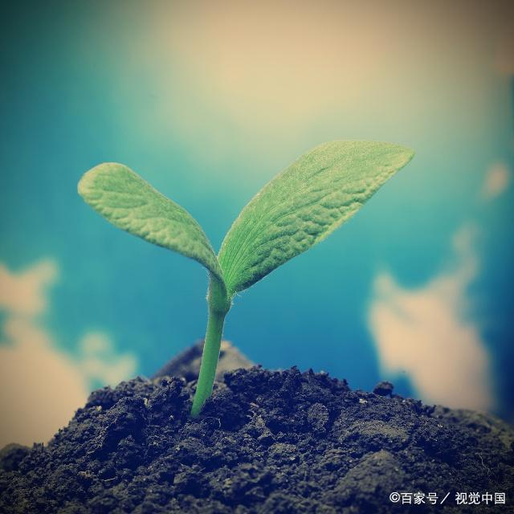
突破2026高考实验
实验热点
（气体的制备、净化、收集、处理）

Slide 2
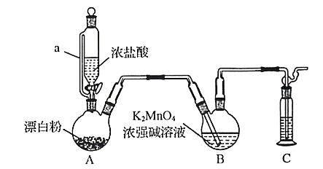
真题赏析：2020年与气体相关的高考真题
2020山东新高考 T20. 某同学利用Cl₂氧化K₂MnO₄制备KMnO₄的装置如下图所示(夹持装置略)：
(1)装置A中a的作用是______________；装置C中的试剂为________________；装置A中制备Cl₂的化学方程为______________。

Slide 3
真题赏析：2020年与气体相关的高考真题
全国卷I T9. 下列气体去除杂质的方法中，不能实现目的的是
 | 气体(杂质) | 方法
A | SO₂(H₂S) | 通过酸性高锰酸钾溶液
B | Cl₂(HCl) | 通过饱和的食盐水
C | N₂(O₂) | 通过灼热的铜丝网
D | NO(NO₂) | 通过氢氧化钠溶液

Slide 4
一、 气体制取的反应原理
2Na₂O₂+2H₂O＝4NaOH＋O₂↑（固+液）
MnO₂
1. O₂
2KClO₃ ＝ 2KCl+3O₂↑
Δ
固体 + 固体
加热
Δ
MnO₂
2KMnO₄ ＝ K₂MnO₄+MnO₂+O₂↑
2H₂O₂ ＝ 2H₂O+O₂↑（固+液）
或Δ
Δ
2. NH₃
2NH₄Cl+Ca(OH)₂ ＝ CaCl₂+2NH₃↑+2H₂O
NH₃·H₂O+CaO ＝ NH₃↑+Ca(OH)₂（固+液）
3. CH₄
CaO
CH₃COONa+NaOH ＝ Na₂CO₃+CH₄↑
Δ
固体 + 液体
常温
4. H₂
Zn+H₂SO₄(稀)=ZnSO₄+H₂↑
5. CO₂
CaCO₃+2HCl=CaCl₂+CO₂↑+H₂O
可用启普发生器
6. H₂S
FeS+H₂SO₄(稀)=FeSO₄+H₂S↑

Slide 5
7. SO₂
Na₂SO₃+H₂SO₄(浓)=Na₂SO₄+SO₂↑+H₂O
固体 + 液体
常温
8. NO₂
Cu+4HNO₃(浓)=Cu(NO₃)₂+2NO₂↑+2H₂O
9. NO
3Cu+8HNO₃(稀) = 3Cu(NO₃)₂+2NO↑+4H₂O
10. C₂H₂
CaC₂+2H₂O→Ca(OH)₂+CH≡CH↑
Δ
11. Cl₂
MnO₂+4HCl(浓) = MnCl₂+Cl₂↑+2H₂O
2KMnO₄+16HCl=2KCl+2MnCl₂+5Cl₂↑+8H₂O
固（液） + 液体
加热
Δ
12. HCl
NaCl(固)+H₂SO₄(浓)= NaHSO₄+HCl↑
强热
2NaCl(固)+H₂SO₄ Na₂SO₄+2HCl↑
13. C₂H₄
170℃
C₂H₅OH CH₂=CH₂↑+H₂O
浓H₂SO₄
Δ
14. CO
HCOOH CO ↑ ＋H₂O
浓H₂SO₄

Slide 6
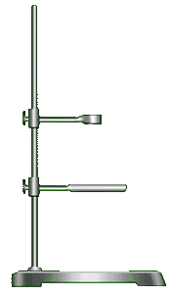

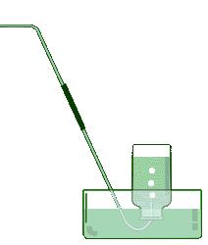

2、实验操作的先与后
A、装配仪器时：先下后上；先左后右
B、加入试剂时：先固后液
C、实验开始时：先查仪器的气密性，
再加药品，后点酒精灯；
D、有些实验为防倒吸，往往最后停止加热.
E、有些实验为防氧化往往最后停止通气。
F、仪器拆卸的一般过程：从右到左，自上而下，先拆主体，
后拆部件。

Slide 7
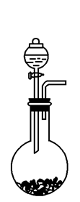
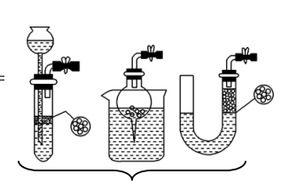
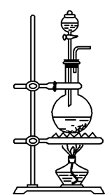
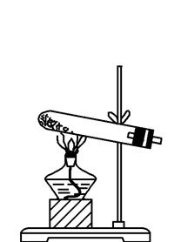
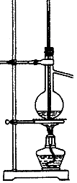
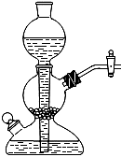
3、气体的发生装置
选择气体发生装置的依据？
1.1 设计依据
反应物的状态和反应的条件
1.2 装置的分类
（1）固＋固 加热
可制O₂、NH₃、CH₄等
（2）固＋液（液＋液）加热
可制Cl₂、HCl、C₂H₄、
CO、NO、SO₂等
（3）块固＋液 常温
可制CO₂、H₂S、H₂
（4）固＋液 常温
可制CO₂、H₂S、H₂ 、O₂、NH₃、C₂H₂等

Slide 8
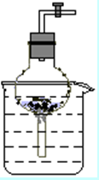
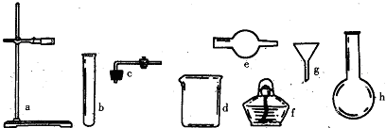
例1：
（1）在没有现成的CO₂气体发生器的情况下，请你选用下图中的部分仪器，装配成一个简易的、能随开随用、随关随停的CO₂气体发生装置。应选用的仪器是（填入仪器的编号） 。
（2）若用上述装置制取CO₂气体，而实验室只有稀硫酸、浓硝酸、水、块状纯碱、块状大理石，比较合理的方案应选用的药品是 。
(a)、(c)、(d)、(e)
浓硝酸、水、块状大理石

Slide 9
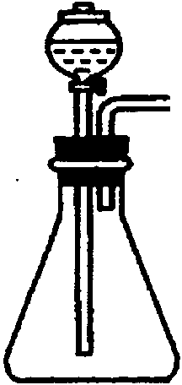
例2
利用右图和下列试剂制取下列气体：
A浓硫酸 B浓盐酸 C食盐
D二氧化锰 E氯酸钾 F过氧化氢
G高锰酸钾 H浓氨水 J氢氧化钠
试用各试剂序号回答：
若要快速制备少量氧气，应选择
若要快速制备少量氯化氢，应选择
若要快速制备少量氨气，应选择
若要快速制备少量氯气，应选择
D、F
A、B
H、J
B、G

Slide 10
3、气体的净化装置
3.1 总原则
（1）一般除杂在前，干燥在后。若是燃烧除杂，则干燥在前。
（2）吸收剂只能吸收气体中的杂质，而不能与被提纯的气体反应。但可与杂质气体反应生成欲净化的气体。
（3）除杂反应要迅速、定量，不选择可逆反应或条件苛刻的反应。
（4）杂质气体很难去除时，可先吸收欲净化的气体，再反应放出欲净化的气体。
（5）干燥剂的选择时不与被干燥的气体反应。

Slide 11




3、气体的净化装置
3.2 除杂装置
（1）洗气瓶
（2）干燥管
（3）加热管
c
d

Slide 12
干燥剂的选择及使用原则
1、选择原则
①气体在被干燥的过程中不能被减少
②不要引入新的杂质。
2、选择方法
酸性干燥剂（如：浓硫酸、P₂O₅等）不能用来干燥碱性气体；
碱性干燥剂 (如碱石灰、生石灰、固体NaOH等)不能用来干燥酸性气体如Cl₂。
有氧化性的干燥剂（如浓硫酸）不能干燥强还原性气体（如H₂S、HI等）
酸、碱性
据气体的
氧化、还原性
选择
干燥剂
干燥剂状态
干燥装置
气体的酸碱性 干燥剂的酸碱性
保持一致

Slide 13

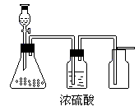

3、气体的净化装置
3.2 干燥装置
3.2.2 干燥剂的选择
 | 液态干燥剂 | 固态干燥剂
装置
干燥剂 | 浓硫酸 | 无水CaCl₂ | P₂O₅ | 碱石灰
可干燥气体
不可干燥气体
长进短出
U形管：左进右出
干燥管：大进小出
浓硫酸
NH₃ 、H₂S、
HBr、 HI
Cl₂、HX、H₂S、 SO₂ 、 NO₂、CO₂
NH₃
NH₃

Slide 14
3.3 常见气体除杂

Slide 15
3.4 典型气体检验
气体 | 检验方法 | 现象 | 注意
Cl₂ | 用湿润的淀粉-KI试纸靠近待检气体 | 试纸变蓝 | 气体为黄绿色，O₃、NO₂也能使湿润的淀粉-KI试纸变蓝
SO₂ | 通入品红溶液，然后加热 | 品红溶液褪色，加热后又恢复红色 | 气体无色有刺激性气味
NH₃ | 用湿润的红色石蕊试纸检验 | 试纸变蓝 | 在中学阶段，遇水显碱性的气体只有NH₃
 | 用蘸有浓盐酸的玻璃棒靠近 | 有白烟
CO₂ | 将气体通入澄清的石灰水中 | 石灰水变浑浊 | 气体无色无味

Slide 16
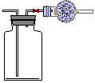




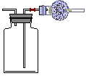
4、气体的收集装置
（1）排空气法
收集比空气重的气体
收集比空气轻的气体

Slide 17


4、气体的收集装置
①饱和食盐水——收集Cl₂。
②饱和NaHCO₃溶液——收集CO₂。
③饱和NaHS溶液——收集H₂S。
④四氯化碳——收集HCl或NH₃。
（2）排水（液）法

Slide 18

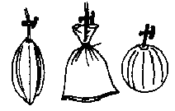
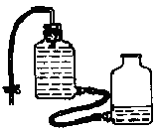
4、气体的收集装置
（3）贮气瓶
（4）贮气袋

Slide 19
5、尾气处理装置
总原则
（1）有毒、污染环境的气体不能直接排放。
（2）尾气吸收要选择合适的吸收剂和吸收装置。
防倒吸：HCl、NH₃、SO₂
常用吸收剂：水，NaOH溶液，硫酸铜溶液
（3）可燃性气体且难用吸收剂吸收：燃烧处理或袋装。
直接排放
直接吸收
防倒吸吸收
燃烧处理
尾气的处理方法

Slide 20
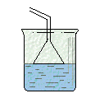



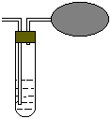

5、尾气处理装置
（1）水溶解法
如：HCl、NH₃等。
（2）碱液吸收法
如：Cl₂、H₂S、CO₂、SO₂、NO₂、NO等。
（3）燃烧或袋装处理法
如：CH₄、C₂H₄、C₂H₂、H₂、CO等。

Slide 21







5、尾气处理装置
（4）防倒吸吸收
标准装置
安全瓶装置

Slide 22

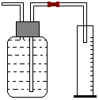

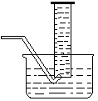
6、排水量气装置
标准装置
变化装置

Slide 23

小结
制取气体实验装置的设计包括哪些方面？
尾气吸 收
装 置
发 生
装 置
净 化
装 置
收 集
装 置
反应物状态及反应条件
气体及杂质的性质
气体水溶性及密度
气体的毒性选择吸收剂

Slide 24
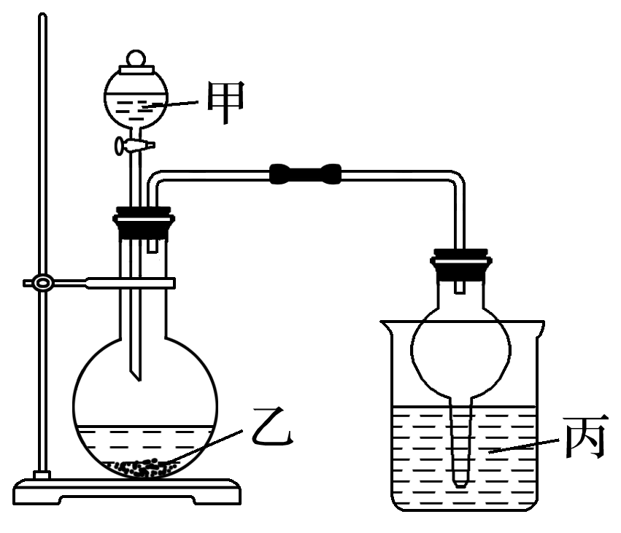
解题能力提升
巩固训练
1.用下图所示装置进行实验，下列实验现象描述错误的是
选项 | 试剂甲 | 试剂乙 | 试剂丙 | 丙中的现象
A | 稀盐酸 | CaCO₃ | Na₂SiO₃溶液 | 有白色沉淀生成
B | 浓硫酸 | Na₂SO₃ | BaCl₂溶液 | 有白色沉淀生成
C | 过氧化氢 | MnO₂ | 酸性KI-淀粉溶液 | 溶液变为蓝色
D | 浓盐酸 | KMnO₄ | Na₂S溶液 | 有淡黄色沉淀生成
√

Slide 25
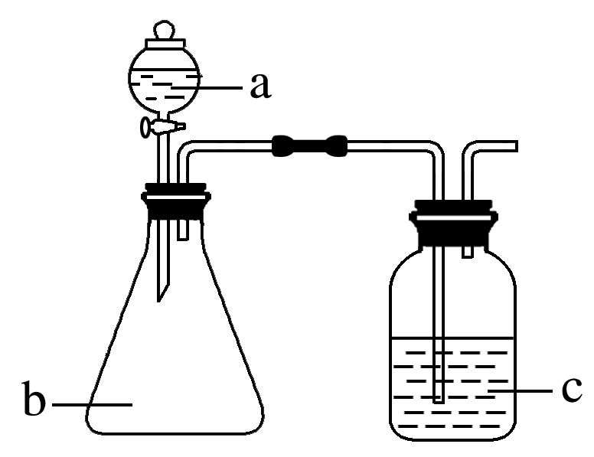
2.用如图所示装置和相应试剂能达到实验目的的是
选项 | 实验目的 | 试剂a | 试剂b | 试剂c | 装置
A | 验证非金属性：S>C>Si | 稀硫酸 | Na₂CO₃ | Na₂SiO₃溶液
B | 制备纯净的氯气 | 浓盐酸 | MnO₂ | 饱和食盐水
C | 检验溶液X中含有 | 盐酸 | 溶液X | 澄清石灰水
D | 除去Na₂SO₃中的Na₂SO₄ | 氯水 | 混合物 | NaOH溶液
√

Slide 26
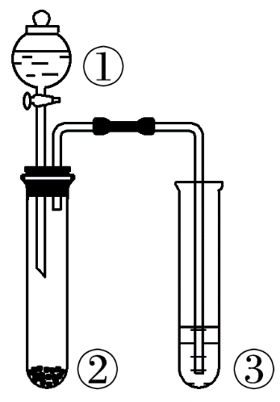
3.利用如图所示装置进行下列实验，能得到相应实验结论的是
选项 | ① | ② | ③ | 实验结论
A | 浓硫酸 | Na₂SO₃ | KMnO₄溶液褪色 | SO₂有漂白性
B | 浓盐酸 | KMnO₄ | FeBr₂溶液变为黄色 | 氧化性：Cl₂>Br₂
C | 稀硫酸 | 碳酸钠 | CaCl₂溶液无明显变化 | CO₂不与CaCl₂反应
D | 浓硫酸 | 蔗糖 | 溴水褪色 | 浓硫酸具有脱水性、吸水性
√

